Slide 1
BlessM AniConvert Master
MAX Script 사용가이드
PC -> Mobile 버전간 세컨드리 애니메이션 복사
2017.06.02 TAD 박진영

Slide 2

제작개요
1-1
현재, PC버전과 Mobile버전의 캐릭터 추가본(헤어, 치마)셋업의 차이가 있습니다.
이로 인해 맥스상에서 ‘xaf’데이터를 사용한 애니메이션 복사 방법은 활용하기 어려우며, 복사했다고 해도 비정상적인 애니메이션이 출력됩니다.
본 툴은 이러한 문제를 해결하여 기존 PC버전의 추가본 애니메이션을 Mobile버전에서 재사용할 수 있도록 하였습니다.

Slide 3
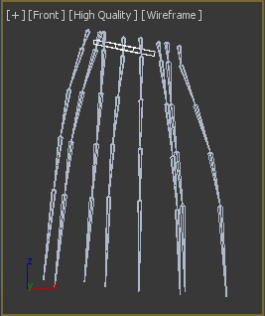
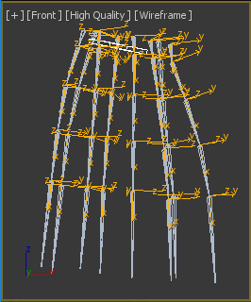
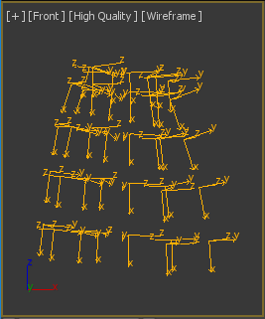
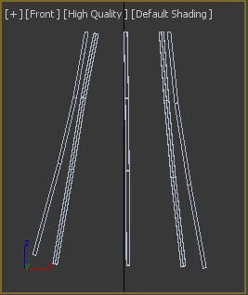
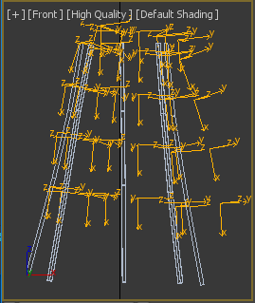
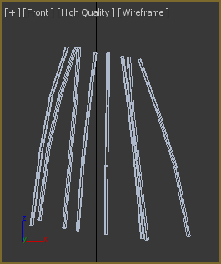
처리과정
2-1
원본 애니메이션의 회전값을 더미를 통해 복사(Bake)하여 가져오는것이 기본원리입니다.
① 원본 애니메이션 - 복사할 추가본 선택(헤어, 치마)
② 원본 애니메이션 – 추가본에 맞춰 더미 생성 후 매 프레임마다 본에 Align하여 Key 값 생성
( ※종족 및 버전에 따른 Pivot방향 등은 이 과정에서 보정함)
③ 원본 애니메이션 - 복사된 더미를 파일로 저장
④ 신규 애니메이션 – 로드
⑤ 신규 애니메이션 - 더미 파일 Merge
⑥ 신규 애니메이션 – 매프레임마다 더미에 맞추어 추가본을 Align 후 더미 삭제

Slide 4
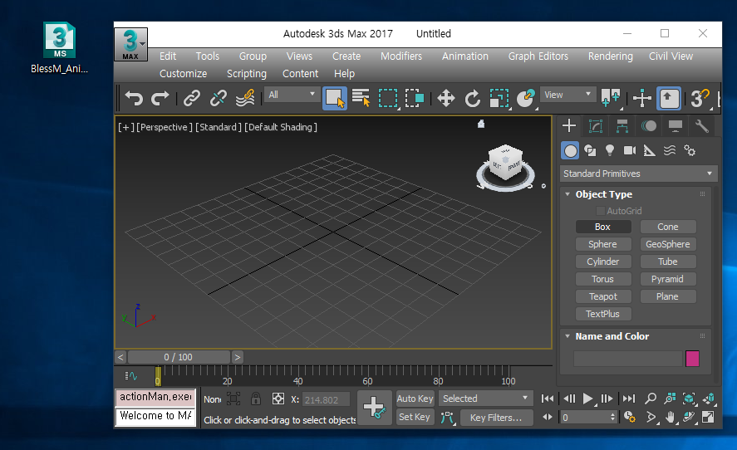
실행방법
3-1
스크립트 파일에 해당하는 아이콘을 3DSMAX의 뷰포트에 드래그앤드랍하여 사용하세요.
(※ 사용방법은 이후에 통합툴을 통한 설치 및 실행 방식으로 변경 예정입니다.)

Slide 5
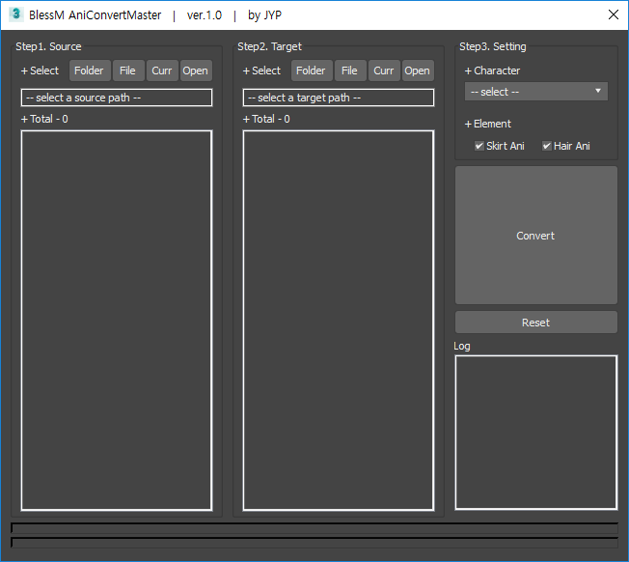
인터페이스
4-1
불러올 애니메이션 파일 설정
[Folder] : 선택한 경로의 max파일을 추가
[File] : 선택한 max파일을 추가
[Curr] : 현재 열려있는 파일을 추가
[Open] : 설정한 경로를 탐색기로 Open
Convert 설정
Character : 변환과정을 진행 할 종족선택
Element : 변환할 본의 종류선택
적용할 애니메이션 파일 설정
[Folder] : 선택한 경로의 max파일을 추가
[File] : 선택한 max파일을 추가
[Curr] : 현재 열려있는 파일을 추가
[Open] : 설정한 경로를 탐색기로 Open
[Convert] : 변환실행 버튼
[Reset] : 툴 설정 초기화
Log : 과정진행에 대한 간략한 표시창

Slide 6
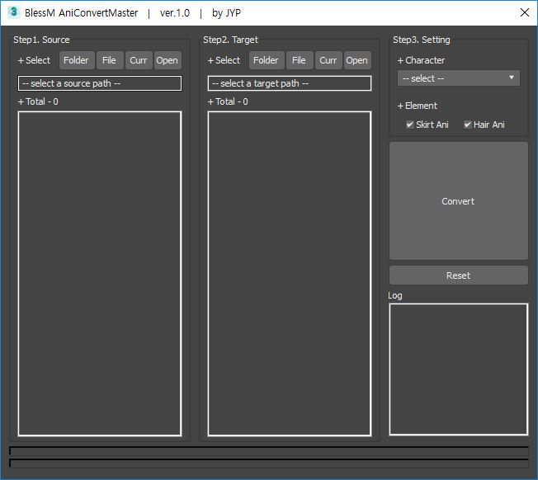
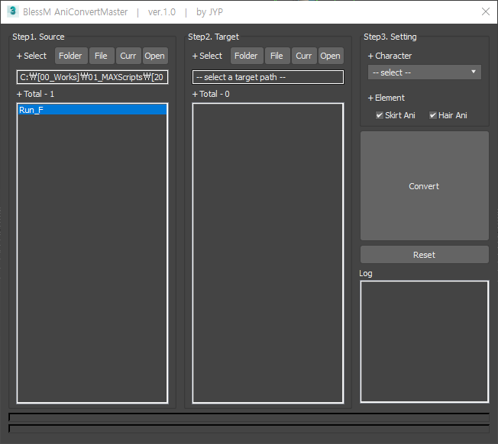
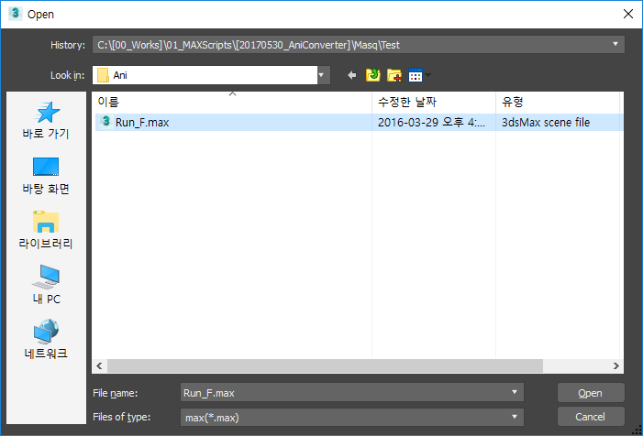
사용방법
5-1
1. 먼저 소스 애니메이션을 선택하여 아래 리스트에 추가합니다. (단수, 복수의 파일 추가 가능)

Slide 7
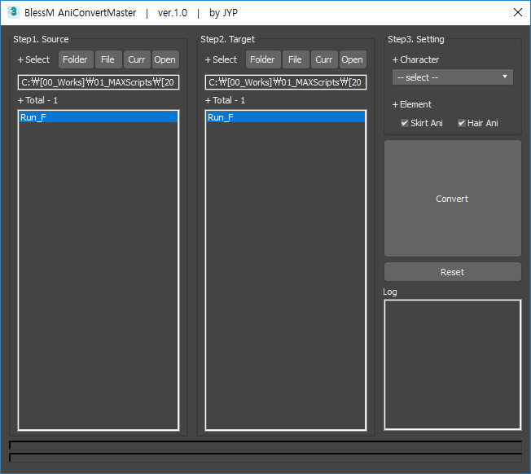
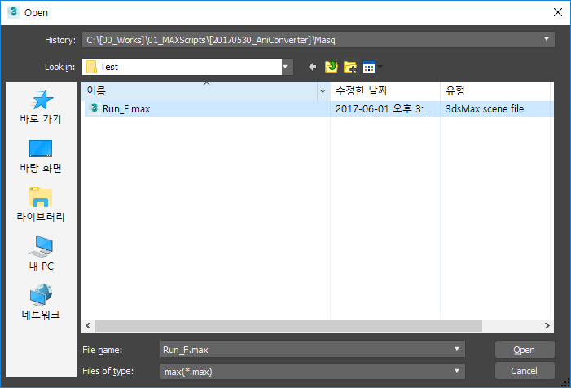
사용방법
5-2
2. 본 애니메이션을 붙여넣을 파일을선택하여 아래 리스트에 추가합니다.
(※ 리스트 순서대로 매칭되어 복사되므로, 리스트에서의 파일 수와 순서가 동일해야합니다.)

Slide 8

사용방법
5-3
3. 종족과 복사할 요소들을 설정합니다.

Slide 9
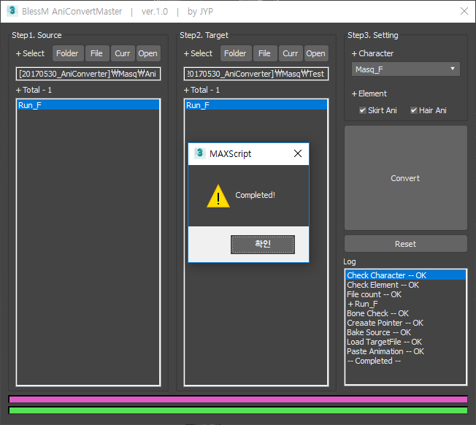
사용방법
5-4
4. [Convert] 버튼을 누르면 Source의 애니메이션이 Target으로 복사됩니다.

Slide 10
사용방법
5-5
5. 복사 전/후 비교입니다.

Slide 11
주의사항
6-1
툴 제작 초기이므로 오류가 발생할 수 있습니다.
사용 중 실행불가/오류발생/수정요청/기능건의 등 툴과 관련한 사항이 있으시면, 말씀주시기 부탁드립니다.
메일로 문의주시면 좀 더 확실한 대응이 가능합니다.
많은 피드백은 툴 개선에 큰 오움이 됩니다!

Slide 12
End.

